Slide 1
chaøo möøng TAÁT CAÛ CAÙC EM
ÑEÁÂN VÔÙI BAØI HOÏC HOÂM NAY
Phòng GD-ĐT TP …..
GD
Trường THCS …..
Ngöôøi thöïc hieân:
GV:

Slide 2
HỘP QUÀ BÍ ẨN
Trong mỗi hộp quà ẩn chứng một số điểm bí ấn. Các em hãy trả lời đúng các câu hỏi để nhận về phần quà cho mình nhé.

Slide 3
BÀI MỚI
8 điểm
Vỗ tay cả lớp
9 điểm
Chúc bạn may mắn
9 điểm
10 điểm

Slide 4
START
Phân thức $\frac{x^{2}+2x+1}{(x −1)(x+1)}$ xác định khi:
12
9
3
6
Hết Giờ
A: $x≠1 và x≠−1$
CHÚC MỪNG
B: $x≠1$
C: $x≠−1$
D: $x≠1 hoặc x≠−1$

Slide 5
START
Đa thức thích hợp điền vào dấu chấm trong đẳng thức $\frac{x^{3}−8}{…}=\frac{x^{2}+2x+4}{3x}$ là:
12
9
3
6
Hết Giờ
A: 3$x{(x−2)}^{2}$
CHÚC MỪNG
B: 3$x(x$-2)
C: $x$ - 2
D:3$x^{2}(x−2)$

Slide 6
START
Kết quả của phép tính sau: $\frac{x^{3}}{x^{2}+1}+\frac{x}{x^{2}+1}$ là:
12
9
3
6
Hết Giờ
A: - $x$
B: 2 $x$
CHÚC MỪNG
C: $x$
D: $\frac{x}{2}$

Slide 7
START
Phân thức đối của phân thức $\frac{3xy}{x^{2}+y^{2}}$ là:
12
9
3
6
Hết Giờ
A: $\frac{− 3xy}{x^{2}+y^{2}}$
CHÚC MỪNG
B: $\frac{3xy}{x^{2}+y^{2}}$
C: $\frac{x^{2}+y^{2}}{3xy}$
D:$\frac{−y}{x^{2}}$

Slide 8
START
Nghịch đảo của phân thức $\frac{1}{x^{4}+1 }$ là:
12
9
3
6
Hết Giờ
A: $\frac{1}{x^{4}+1 }$
CHÚC MỪNG
B:${ −(x}^{4}+1)$
C: $\frac{1}{x^{4}+1 }$
D: $x^{4}+1$

Slide 9
START
Thực hiện phép tính $\frac{3x+15}{x^{2}−4}:\frac{x+5}{x−2}$
$$có kết quả là:$$
12
9
3
6
Hết Giờ
A: $\frac{3}{x+2}$
CHÚC MỪNG
B: $\frac{3}{x−2}$
C: $\frac{−3}{x+2}$
D: $\frac{−3}{x−2}$

Slide 10
BÀI TẬP
CUỐI CHƯƠNG II

Slide 11
I
TÓM TẮT
LÍ THUYẾT

Slide 12
NHÓM
NHÓM I: PHÂN THỨC ĐẠI SỐ
NHÓM II: PHÉP CỘNG, PHÉP TRỪ PHÂN THỨC ĐẠI SỐ
NHÓM III: PHÉP NHÂN, PHÉP CHIA PHÂN THỨC ĐẠI SỐ

Slide 13
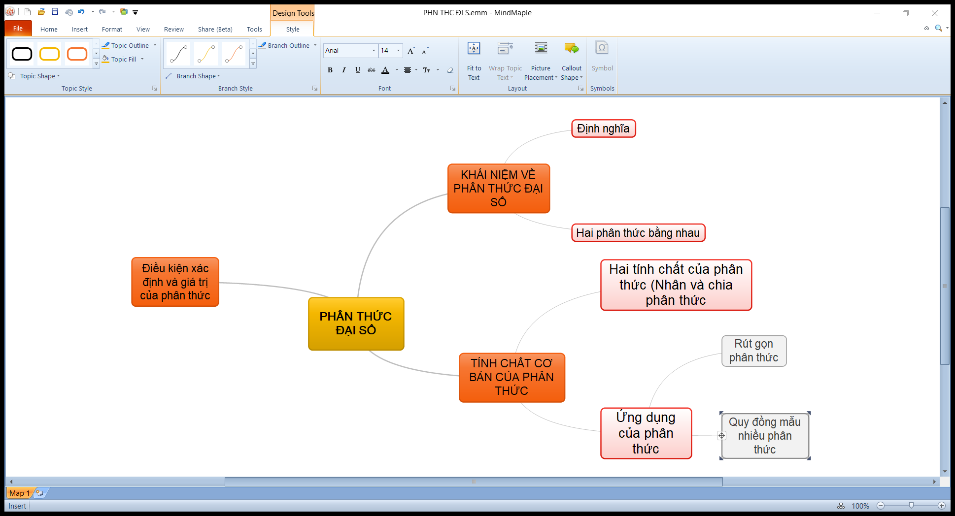

Slide 14
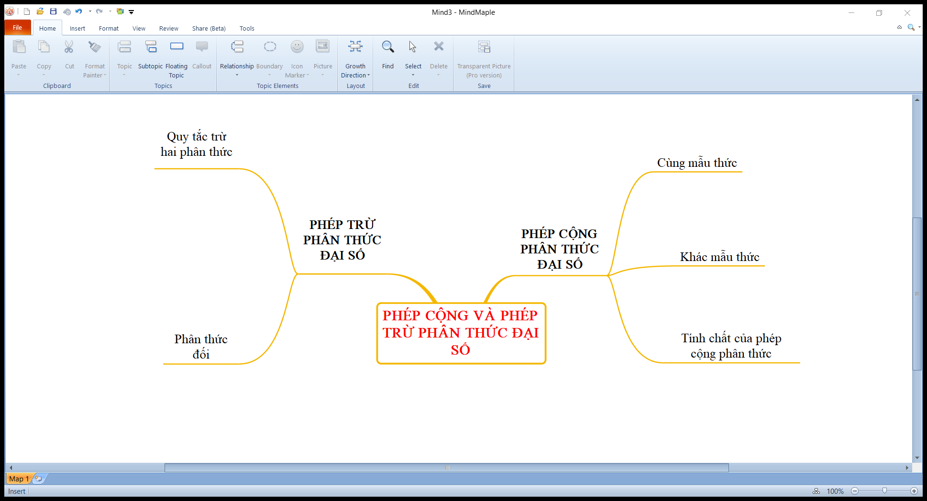

Slide 15
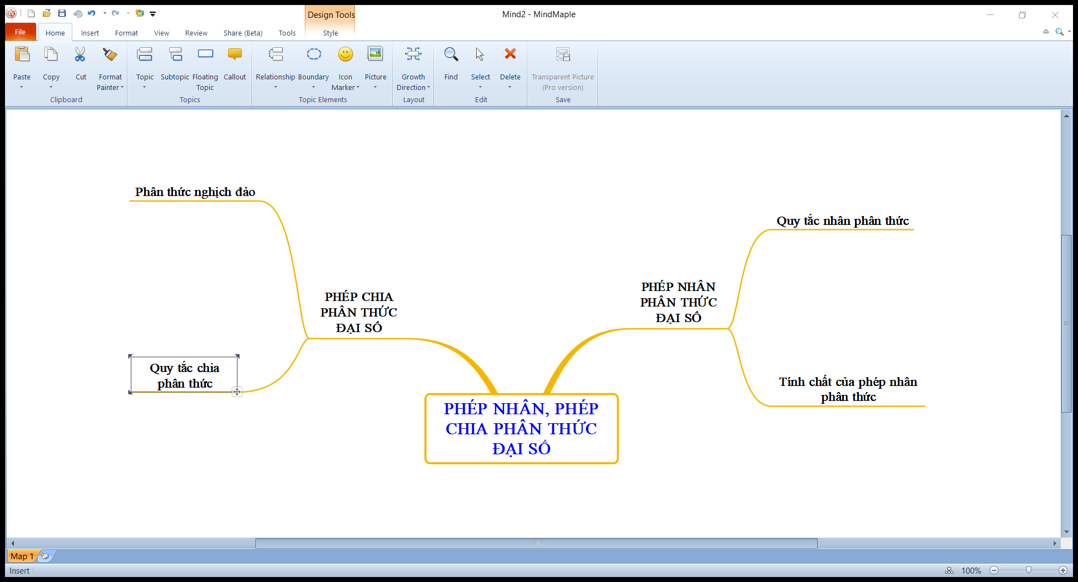

Slide 16
II
BÀI TẬP
VẬN DỤNG

Slide 17
Bài 21 : Thực hiện phép tính
a) $\frac{x}{xy + y^{2}}−\frac{y}{x^{2}+xy}$ b) $\frac{x^{2} + 4}{x^{2}− 4} −\frac{x}{x + 2} − \frac{x}{2 − x}$
c) $\frac{a^{2}+ab}{b − a} : \frac{a + b}{2a^{2} − 2b^{2}}$ d) $\left(\frac{2x +1}{2x − 1}−\frac{2x −1}{2x + 1}\right): \frac{4x}{10x − 5}$

Slide 18
a) $\frac{x}{xy + y^{2}}−\frac{y}{x^{2}+xy}$
$Điều kiện xác định$ $\left\{\begin{matrix}xy + y^{2} ≠0 \\ x^{2}+xy ≠0\end{matrix}\right.$ ⟹ $\left\{\begin{matrix}y(x +y) ≠0 \\ x(x+y) ≠0\end{matrix}\right.$⟹ $\left\{\begin{matrix}x≠0 \\ y≠0 \\ x≠y\end{matrix}\right.$
$\frac{x}{xy + y^{2}}−\frac{y}{x^{2}+xy} = \frac{x}{y\left(x+y\right)}−\frac{y}{x\left(x+y\right)}$
$= \frac{x^{2}}{xy\left(x+y\right)}−\frac{y^{2}}{xy\left(x+y\right)}$
$= \frac{x^{2}− y^{2}}{xy\left(x+y\right)}$ = $\frac{(x − y)(x +y) }{xy\left(x+y\right)} = \frac{x− y}{xy}$

Slide 19
b) $\frac{x^{2} + 4}{x^{2}− 4} −\frac{x}{x + 2} − \frac{x}{2 − x}$
$Điều kiện xác định$ $\left\{\begin{matrix}x^{2}− 4≠0 \\ x + 2≠0 \\ 2 − x≠0\end{matrix}\right.$ ⟹$\left\{\begin{matrix}x≠2 và x≠−2 \\ x≠2 \\ x≠− 2\end{matrix}\right.$⟹ $x≠2 và x≠−2$
$\frac{x^{2} + 4}{x^{2}− 4} −\frac{x}{x + 2} − \frac{x}{2 − x}= \frac{x^{2} + 4}{\left(x−2\right)\left(x+2\right)}− \frac{x}{x + 2} + \frac{x}{x − 2}$
= $\frac{x^{2} + 4}{\left(x−2\right)\left(x+2\right)}− \frac{x \left(x−2\right)}{(x + 2)\left(x−2\right)} + \frac{x\left(x+2\right)}{(x − 2)\left(x−2\right)}$
= $\frac{x^{2} + 4 − x^{2} + 2x +x^{2}+2x}{\left(x−2\right)\left(x+2\right)}$ = $\frac{x^{2} + 4x +4}{\left(x−2\right)\left(x+2\right)}$
= $\frac{{(x+2)}^{2} }{\left(x−2\right)\left(x+2\right)} =\frac{x + 2}{\left(x−2\right)}$

Slide 20
c) $\frac{a^{2}+ab}{b − a} : \frac{a + b}{2a^{2} − 2b^{2}}$
$Điều kiện xác định$ $\left\{\begin{matrix}b − a ≠0 \\ 2a^{2} − 2b^{2} ≠0\end{matrix}\right.⟹\left\{\begin{matrix} a ≠b \\ a ≠b và a ≠−b\end{matrix}\right.⟹ a ≠b và a ≠−b$
$\frac{a^{2}+ab}{b − a} : \frac{a + b}{2a^{2} − 2b^{2}}=−\frac{a\left(a+b\right)}{a − b} : \frac{a + b}{2{(a}^{2} − b^{2})}$
= $−\frac{a\left(a+b\right)}{a − b} : \frac{a + b}{2(a − b)(a + b)}$
= $−\frac{a\left(a+b\right)}{a − b} . \frac{2\left(a+b\right)(a − b)}{a + b}$
= -2a(a+b)

Slide 21
d) $\left(\frac{2x +1}{2x − 1}−\frac{2x −1}{2x + 1}\right): \frac{4x}{10x − 5}$
$$Điều kiện xác định \left\{\begin{matrix}2x − 1≠0 \\ 2x + 1≠0 \\ 10x − 5≠0\end{matrix}\right.⟹\left\{\begin{matrix}x ≠\frac{1}{2} \\ x ≠\frac{−1}{2} \\ x ≠\frac{−1}{2}\end{matrix}\right.⟹ x ≠\frac{1}{2} và x ≠\frac{−1}{2}$$
$\left(\frac{2x +1}{2x − 1}−\frac{2x −1}{2x + 1}\right): \frac{4x}{10x − 5}$ = $\left[\frac{{(2x+1)}^{2}}{(2x − 1)(2x+1)}−\frac{{(2x − 1)}^{2}}{(2x + 1)(2x − 1)}\right]: \frac{4x}{5(2x − 1)}$
= $\frac{{(2x+1)}^{2} − {(2x − 1)}^{2}}{(2x − 1)(2x+1)}: \frac{4x}{5(2x − 1)}$
= $\frac{8x}{(2x − 1)(2x+1)}$. $\frac{5(2x − 1)}{4x}$= $\frac{10}{2x+1}$

Slide 22
Bài 22 : Cho biểu thức
A = $\left(\frac{x + 1}{2x − 2} +\frac{3}{x^{2}− 1}−\frac{x + 3}{2x + 2}\right). \frac{4x^{2} − 4}{5}$
Viết điều kiện xác định của biểu thức A
Chứng minh giá trị của biểu thức A không phụ thuộc vào giá trị của biến.

Slide 23
LỜI GIẢI
$$a) Điều kiện xác định \left\{\begin{matrix}2x − 1≠0 \\ 2x + 1≠0 \\ 10x − 5≠0\end{matrix}\right.⟹\left\{\begin{matrix}x ≠1 \\ x ≠1 và x ≠−1 \\ x ≠−1\end{matrix}\right.⟹x ≠1 và x ≠−1$$
b) $Với x ≠1 và x ≠−1 , ta có$
A = $\left(\frac{x + 1}{2x − 2} +\frac{3}{x^{2}− 1}−\frac{x + 3}{2x + 2}\right). \frac{4x^{2} − 4}{5}$
= $\left[\frac{x + 1}{2(x −1) }+\frac{3}{(x− 1)(x +1)}−\frac{x + 3}{2(x + 1)}\right]. \frac{4{(x}^{2} − 1)}{5}$
= $\left[\frac{{(x + 1)}^{2}}{2(x −1)(x + 1) }+\frac{6}{2(x− 1)(x +1)}−\frac{(x + 3)(x − 1)}{2(x + 1)(x − 1)}\right]. \frac{4(x + 1)(x − 1)}{5}$
= $\frac{{(x + 1)}^{2} + 6 − (x + 3)(x − 1)}{2(x −1)(x + 1) }$. $\frac{4(x + 1)(x − 1)}{5}$
= $\frac{10}{2(x −1)(x + 1) }$. $\frac{4(x + 1)(x − 1)}{5}$ = 4

Slide 24
Bài 23 : Cho biểu thức
B = $\left(\frac{5x + 2}{x^{2} − 10x} +\frac{5x − 2}{x^{2} + 10x}\right). \frac{x^{2} − 100}{x^{2} + 4}$
Viết điều kiện xác định của biểu thức A
Rút gọn B và tính giá trị của biểu thức B tại x = 0,1
Tìm số nguyên x để biểu thức B nhận giá trị nguyên.

Slide 25
LỜI GIẢI
$$a) Điều kiện xác định\left\{\begin{matrix}x^{2} − 10x ≠0 \\ x^{2} + 10x ≠0\end{matrix}\right.⟹\left\{\begin{matrix}x ≠0 \\ x ≠10 \\ x ≠−10\end{matrix}\right.$$
b) Ta có B = $\left(\frac{5x + 2}{x^{2} − 10x} +\frac{5x − 2}{x^{2} + 10x}\right). \frac{x^{2} − 100}{x^{2} + 4}$
= $\left(\frac{5x + 2}{x(x − 10)} +\frac{5x − 2}{x(x + 10)}\right). \frac{(x − 10)(x+10)}{x^{2} + 4}$
= $\left[\frac{(5x + 2)(x + 10)}{x(x − 10)(x + 10)} +\frac{(5x − 2)(x − 10)}{x(x + 10)(x − 10)}\right]. \frac{(x − 10)(x+10)}{x^{2} + 4}$
= $\frac{(5x + 2)(x + 10) + (5x − 2)(x − 10) }{x(x − 10)(x + 10)}$ $. \frac{(x − 10)(x+10)}{x^{2} + 4}$
= $\frac{10. (x^{2} + 4) }{x(x − 10)(x + 10)}$ $. \frac{(x − 10)(x+10)}{x^{2} + 4}$
= $\frac{10}{x}$Thay x = 0,1 vào biểu thức B ta có B =$\frac{10}{0,1}= 100$

Slide 26
Bài 24 : Hai người thợ cùng sơn một bức tường. Nếu một mình sơn xong bức tường thì người thứ nhất làm xong lâu hơn người thứ hai là 2 giờ. Gọi x là số giờ mà người thứ nhất một mình sơn xong bức tường. Viết phân thức biểu thị tổng số phần của bức tường sơn được mà người thứ nhất sơn trong 3 giờ và người thứ hai sơn trong 4 giờ theo x.

Slide 27
LỜI GIẢI
Gọi x là số giờ mà người thứ nhất một mình sơn xong bức tường.
1 giờ người thứ nhất sơn được $\frac{1}{x}$ bức tường.
3 giờ người thứ nhất sơn được $\frac{3}{x}$ bức tường.
Người thứ hai một mình sơn xong bức tường mất x – 2 giờ
1 giờ người thứ hai sơn được $\frac{1}{x − 2}$ bức tường.
4 giờ người thứ hai sơn được $\frac{4}{x − 2}$ bức tường.
Do đó, số phần của bức tường sơn được mà người thứ nhất sơn trong 3 giờ và người thứ hai sơn trong 4 giờ là : $\frac{3}{x}$ + $\frac{4}{x − 2}$ = $\frac{3(x − 2) + 4x}{x(x − 2) }= \frac{7x − 6}{x(x − 2)}$

Slide 28
Bài 25. Số tiền hàng năm A (triệu đo la Mỹ) mà người Mỹ chi cho việc mua đồ ăn, đồ uống khi ra khỏi nhà và dân số P (triệu người) hàng năm của Mỹ từ năm 2000 đến năm 2006 lần lượt được cho bằng công thức sau
A = $\frac{−8242,58t + 348299,6}{−0,06t + 1} với 0≤ t≤6$; P = 2,71t + 282,7 $với 0≤ t≤6$
Trong đó, t là số năm tính từ năm 2000, t = 0 tương ứng với năm 2000
(Nguồn: U.S. Bureau of Economic Analysis and U.S. Census Bureau)
Viết phân thức biểu thị (theo t) số tiền bình quân hàng năm mà mỗi người Mỹ đã chi cho việc mua đồ ăn, đồ uống khi ra khỏi nhà.

Slide 29
LỜI GIẢI
Số tiền bình quân hàng năm mà mỗi người Mỹ đã chi cho việc mua đồ ăn, đồ uống khi ra khỏi nhà là
$$\frac{A}{P}=\frac{−8242,58t + 348299,6}{−0,06t + 1}.\frac{1}{2,71t + 282,7} với 0≤ t≤6$$

Slide 30
1
Xem lại các bài tập cô đã hướng dẫn và các bạn đã chữa
HƯỚNG DẪN VỀ NHÀ
2
Làm bài tập trong SBT
Chuẩn bị trước Chương III bài 1 để tiết sau học
3

